Slide 1
Contrats en Alternance 2020

Slide 2
Le choix du contrat en alternance…
Les avantages du contrat en alternance
Les rémunérations : contrat de professionnalisation et contrat d’apprentissage
Les conditions de travail

Slide 4
L’Alternance, pour qui?
Le contrat d’apprentissage
Quels publics ?
Les jeunes âgés de 16 à 29 ans révolus ;
Certains publics peuvent entrer en apprentissage au-delà de 29 ans révolus : les apprentis préparant un diplôme ou titre supérieur à celui obtenu, les travailleurs handicapés, les personnes ayant un projet de création ou de reprise d’entreprise et les sportifs de haut niveau.
A noter : les jeunes ayant achevé le premier cycle de l’enseignement secondaire (fin de 3ème) peuvent être inscrits en apprentissage, sous statut scolaire, dans un lycée professionnel ou dans un centre de formation d’apprentis dès lors qu’ils ont atteint l’âge de 15 ans révolus.
Quels employeurs ?
Les entreprises relevant du secteur artisanal, commercial, industriel, agricole ainsi que les employeurs du milieu associatif et des professions libérales ;
Les employeurs du secteur public non industriel et commercial (fonctions publiques d'État, territoriale et hospitalière, ainsi que les établissements publics administratifs).

Slide 5
L’Alternance, pour qui?
Le contrat de Professionnalisation
Quels publics ?
Les jeunes âgés de 16 à 25 ans ;
Les demandeurs d’emploi âgés de 26 ans et plus ;
Les bénéficiaires du revenu de solidarité active (RSA), de l’allocation de solidarité spécifique (ASS) ou de l’allocation aux adultes handicapés (AAH) ;
Les bénéficiaires de l’allocation de parent isolé (API) dans les DOM et les collectivités de Saint-Barthélemy, Saint-Martin et Saint-Pierre-et-Miquelon ;
Les personnes ayant bénéficié d’un contrat aidé.
Quels employeurs ?
Tout employeur assujetti au financement de la formation professionnelle continue.
L’État, les collectivités territoriales et leurs établissements publics administratifs ne peuvent pas conclure de contrat de professionnalisation.

Slide 6
Les avantages de l’alternance.
Pour l’alternant
L’alternance permet de concevoir un projet professionnel complet grâce à une formation diplômante ou qualifiante et une expérience concrète en entreprise :
Obtenir un diplôme ou une qualification parmi un large choix de métiers ;
Bénéficier de la gratuité des frais de formation ;
Mettre en pratique les enseignements théoriques ;
Être rémunéré, pendant sa formation en tant que salarié ;
Accéder plus facilement à l’emploi, grâce à l’expérience professionnelle acquise en entreprise.
À noter : dans le cadre du contrat d'apprentissage, l'apprenti majeur peut bénéficier de l'aide au financement du permis de conduire B.

Slide 7
Les avantages de l’alternance.
Pour l’employeur
Recruter un alternant présente de nombreux avantages pour une entreprise comme celui de former un futur salarié, lui apprendre un métier, l’intégrer à la vie et à la culture de l’entreprise.
C’est recruter une personne adaptée aux besoins de son entreprise.
De plus, des avantages financiers sont proposés à l’employeur qui recrute en alternance.
Les aides pour recruter en contrat en apprentissage
https://www.alternance.emploi.gouv.fr/portail_alternance/jcms/gc_5868/aides-pour-le-contrat-d-apprentissage
- Les aides pour le contrat de professionnalisation
https://www.alternance.emploi.gouv.fr/portail_alternance/jcms/gc_5867/aides-pour-le-contrat-de-professionnalisation
Cliquez sur les liens pour en savoir plus!

Slide 8
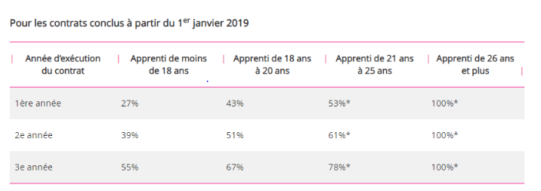
Quelle rémunération ?
Dans le cadre d’un contrat d’apprentissage :
Dans le cadre du contrat d’apprentissage, l’apprenti bénéficie d’une rémunération variant en fonction de son âge ; en outre, sa rémunération progresse chaque nouvelle année d’exécution de son contrat. Le salaire minimum perçu par l’apprenti correspond à un pourcentage du Smic ou du SMC (salaire minimum conventionnel de l’emploi occupé) pour les plus de 21 ans.
Source : https://www.alternance.emploi.gouv.fr/portail_alternance/jcms/recleader_6113/decouvrir-l-alternance

Slide 9
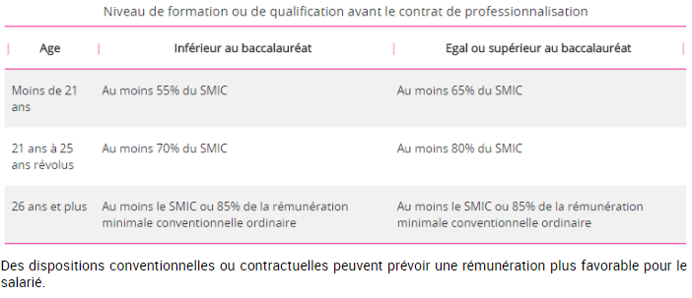
Quelle rémunération ?
Dans le cadre d’un contrat de professionnalisation :
En revanche, dans le cadre du contrat de professionnalisation, la rémunération varie en fonction du niveau de sa formation initiale et de son âge.
Source : https://www.alternance.emploi.gouv.fr/portail_alternance/jcms/recleader_6113/decouvrir-l-alternance

Slide 10
Quelle rémunération ?
SIMULATEUR DE CALCUL DE RÉMUNÉRATION ET D'AIDES AUX EMPLOYEURS
Calculez les aides financières en quelques clics………..
https://www.alternance.emploi.gouv.fr/portail_alternance/jcms/gc_5504/service-simulateur-simulateur

Slide 11
Quelles conditions de travail ?
L’alternant est un salarié à part entière.
À ce titre, les lois, les règlements et la convention collective.
Le temps de travail est identique à celui des autres salariés. L’employeur doit permettre à l’alternant de suivre les cours théoriques professionnels. Ce temps de formation en CFA est compris dans le temps de travail effectif.
À noter : la durée du travail de l’apprenti de moins de 18 ans est augmentée dans certains secteurs d’activité afin qu’ils puissent travailler jusqu’à 40 heures par semaine et dix heures par jour sous certaines conditions de compensation, contre 35 heures hebdomadaires et huit heures quotidiennes auparavant. Cette disposition s’applique au contrats conclus à partir du 1/1/2019 dans les secteurs d’activité suivants :
Les activités réalisées sur les chantiers de bâtiment ;
Les activités réalisées sur les chantiers de travaux publics ;
Les activités de création, d'aménagement et d'entretien sur les chantiers d'espaces paysagers.

